Slide 1
L’eau dans la Bible
Arnaud du Crest
Dimanche 12 janvier 2025, Carquefou

Slide 2
Les masses d’eau, Genèse 1
Les fleuves, Gn 2
Carte des fleuves
La pluie
L’eau qui jaillit du rocher
Éclairage des formes de l’eau
Le cycle de l’eau
L’eau rare et abondante
L’eau pour Jérusalem
Jérusalem l’eau contre l’ennemi
Eclairage : crues et sécheresses des cours d’eau
Eclairage consommation d’eau
L’eau un bienfait et un danger 1 L’océan
L’eau un bienfait et un danger 2
Le déluge, source de mort et de nouvelle vie
Le déluge dans les mythes
L’eau se transforme
L’eau une frontière, un passage
L’eau qui purifie
Les eaux polluées
Eclairages purification spi
Eclairages purification sc
L’eau et l’esprit
Dieu, l’eau vers l’homme et la nature
L’eau un bien commun
Eclairage bien commun
L’eau un appel à la conversion

Slide 3
Les masses d’eau, Genèse 1
L’esprit de dieu couvait les eaux
(Saint Augustin)
2La terre était informe et vide: il y avait des ténèbres à la surface de l'abîme, et l'esprit de Dieu se mouvait au-dessus des eaux.
Gn 1, 2
Dieu dit: Qu'il y ait une étendue entre les eaux, et qu'elle sépare les eaux d'avec les eaux. Et Dieu fit l'étendue, et il sépara les eaux qui sont au-dessous de l'étendue d'avec les eaux qui sont au-dessus de l'étendue. Et cela fut ainsi.
Dieu appela l'étendue ciel. Ainsi, il y eut un soir, et il y eut un matin: ce fut le second jour.
Dieu dit: Que les eaux qui sont au-dessous du ciel se rassemblent en un seul lieu, et que le sec paraisse. Et cela fut ainsi.
Gn 1 6-9

Slide 4
Les fleuves, Gn 2
10 Un fleuve sortait d'Eden pour arroser le jardin, et de là il se divisait en quatre bras. 11 Le nom du premier est Pischon; c'est celui qui entoure tout le pays de Havila, où se trouve l’or. L'or de ce pays est pur; on y trouve aussi le bdellium et la pierre d'onyx. 13 Le nom du second fleuve est Guihon; c'est celui qui entoure tout le pays de Cusch. 14 Le nom du troisième est Hiddékel; c'est celui qui coule à l'orient de l'Assyrie. Le quatrième fleuve, c'est l'Euphrate.
Gn 2
25 La Loi fait abonder la sagesse comme les eaux du Pishone, comme le fleuve Tigre au temps des fruits nouveaux ;
26 elle fait déborder l’intelligence comme l’Euphrate, comme le Jourdain au temps de la moisson.
27 Elle fait couler l’instruction comme le Nil, comme le Guihone au temps de la vendange.
Ecclésisaste 24, 25-31 (Ben Sirac)

Slide 5
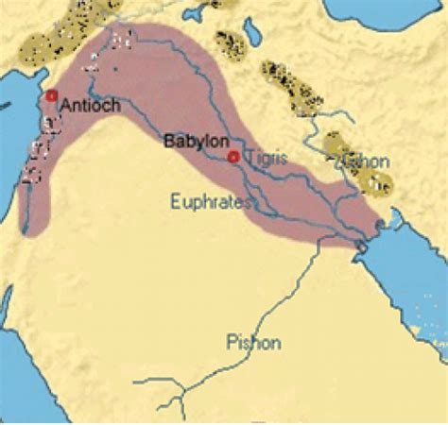
Carte des fleuves
08 Le Seigneur Dieu planta un jardin en Éden, à l’orient, et y plaça l’homme qu’il avait modelé.
Le Seigneur Dieu fit pousser du sol toutes sortes d’arbres à l’aspect désirable et aux fruits savoureux ; il y avait aussi l’arbre de vie au milieu du jardin, et l’arbre de la connaissance du bien et du mal.
10 Un fleuve sortait d’Éden pour irriguer le jardin ; puis il se divisait en quatre bras :1e premier s’appelle le Pishone, il contourne tout le pays de Havila où l’on trouve de l’or – et l’or de ce pays est bon – ainsi que de l’ambre jaune et de la cornaline ; le deuxième fleuve s’appelle le Guihone, il contourne tout le pays de Koush ;le troisième fleuve s’appelle le Tigre, il coule à l’est d’Assour ; le quatrième fleuve est l’Euphrate.
15 Le Seigneur Dieu prit l’homme et le conduisit dans le jardin d’Éden pour qu’il le travaille et le garde.
16 Le Seigneur Dieu donna à l’homme cet ordre : « Tu peux manger les fruits de tous les arbres du jardin ;
17 mais l’arbre de la connaissance du bien et du mal, tu n’en mangeras pas ; car, le jour où tu en mangeras, tu mourras. »
Notes:
feedproxy.google.com

Slide 6
La pluie
Telle est la naissance du ciel et de la terre lors de leur création. Le jour où le Seigneur Dieu fit la terre et le ciel, il n’y avait encore sur la terre aucun arbuste des champs, et aucune herbe des champs n’avait encore germé, car le Seigneur Dieu n’avait pas fait pleuvoir sur la terre et il n’y avait pas d’homme pour cultiver le sol ; mais un flux montait de la terre et irriguait toute la surface du sol.
Gn 2, 4-6
Car le pays où tu entres pour en prendre possession n'est pas comme le pays d'Égypte d'où vous êtes sortis, où, après avoir semé, il fallait arroser avec le pied, comme on arrose un jardin potager.
Mais le pays où vous allez passer pour en prendre possession est un pays de montagnes et de vallées arrosées de la pluie du ciel.
De ce pays Yahvé ton Dieu prend soin, sur lui les yeux de Yahvé ton Dieu restent toujours fixés, depuis le début de l'année jusqu'à sa fin.
Dt 11, 10-15

Slide 7
L’eau qui jaillit du rocher, source de vie
Puis Moïse leva la main et frappa deux fois le rocher avec sa verge. Il sortit de l'eau en abondance. L'assemblée but, et le bétail aussi. »
Nombres, 20, 1-11
15Il fendit des rochers dans le désert, Et il donna à boire comme des flots abondants; 16Du rocher il fit jaillir des sources, Et couler des eaux comme des fleuves.
Ps 78, 15

Slide 8
Éclairage des formes de l’eau
Ces différentes formes d’eau font écho à la distinction contemporaine (proposée par Falkenberg en 1995) entre l’eaux bleue (fleuves et océans)
et l’eau verte (sols arrosés par la pluie).
L’eau bleue représente 60 % des masses d’eau continentales, l’eau verte 40 %.

Slide 9
Le cycle de l’eau
Nuages
Les nuages
Le petit cycle de l’eau
La pluie
Le sol
Cours d’eau
Les océans
Les forêts

Slide 10
L’eau rare et abondante
Pourquoi avez-vous fait venir l'assemblée de l'Éternel dans ce désert, pour que nous y mourions, nous et notre bétail? Pourquoi nous avez-vous fait monter hors d'Égypte, pour nous amener dans ce méchant lieu? Ce n'est pas un lieu où l'on puisse semer, et il n'y a ni figuier, ni vigne, ni grenadier, ni d'eau à boire. (Nb 20, 1-3)
Apportez à la maison du trésor toutes les dîmes, Afin qu'il y ait de la nourriture dans ma maison; Mettez-moi de la sorte à l'épreuve, Dit l'Eternel des armées. Et vous verrez si je n'ouvre pas pour vous les écluses des cieux, Si je ne répands pas sur vous la bénédiction en abondance. (Malachie 3, 10)

Slide 11
Jérusalem l’eau contre l’ennemi
Ézéchias, observant que Sennachérib, en arrivant, se proposait d’attaquer Jérusalem, décida avec ses officiers et ses preux d’obstruer les eaux des sources qui se trouvaient à l’extérieur de la ville. Ceux-ci lui prêtèrent leur concours et beaucoup de gens se groupèrent pour obstruer toutes les sources ainsi que les cours d’eau qui coulaient dans les terres :
“Pourquoi, disaient-ils, les rois d’Assyrie trouveraient-ils à leur arrivée des eaux abondantes ?”
(Chroniques, II, 32, 2-4).
Notes:
Cité par Vincent Lemire a

Slide 12
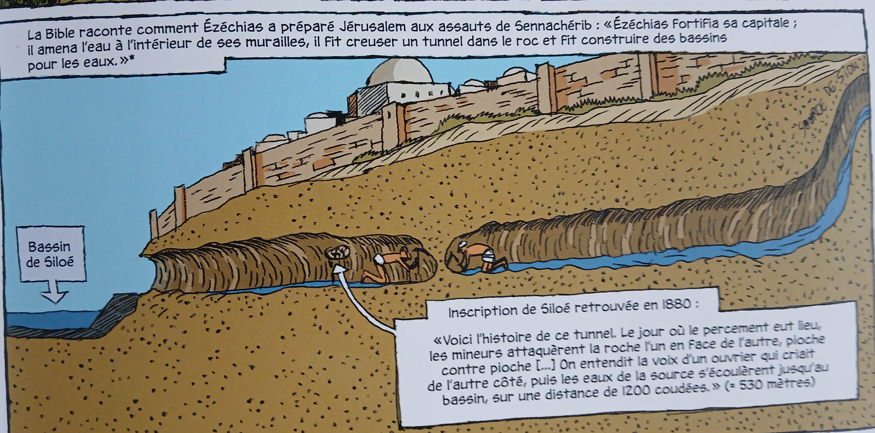
L’eau pour Jérusalem
Ben Sira le Sage, 48
Notes:
Histoire de Jérusalem, Vincent Lemire, 2022

Slide 13
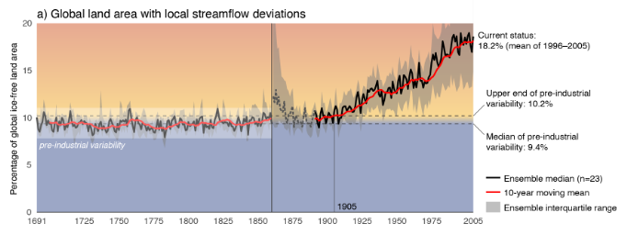
Eclairage : crues et sécheresses des cours d’eau

Slide 14
Eclairage consommation d’eau
Nous consommons 148 litres d’eau par personne et par jour (2024) ce qui correspond à 3 Mds m3 par an. Mais c’est une part minime par rapport à notre consommation totale : 22 Mds liées à la production (alimentaire, énergétique, industrielle…) et 15 Mds m3 d’importations (eau intégrée aux aliments, métaux et minéraux, vêtements…).

Slide 15
L’eau un bienfait et un danger
1 L’océan
…Et voici, il s'éleva sur la mer une si grande tempête que la barque était couverte par les flots. Et lui, il dormait. Les disciples s'étant approchés le réveillèrent, et dirent: Seigneur, sauve-nous, nous périssons! Il leur dit: Pourquoi avez-vous peur, gens de peu de foi?
Mt 8, 24-26
Alors il se leva, menaça les vents et la mer, et il y eut un grand calme. Ces hommes furent saisis d'étonnement: Quel est celui-ci, disaient-ils, à qui obéissent même les vents et la mer?
Mt 8, 26-27
Il apaise le mugissement des mers, le mugissement de leurs flots,
Et le tumulte des peuples.
Psaume 65, 7

Slide 16
3 Le déluge, source de mort et de nouvelle vie
⁵ L'Éternel vit que la méchanceté des hommes était grande sur la terre, et que toutes les pensées de leur cœur se portaient chaque jour uniquement vers le mal.
⁶ L'Éternel se repentit d'avoir fait l'homme sur la terre, et il fut affligé en son cœur. …
¹⁷ Et moi, je vais faire venir le déluge d'eaux sur la terre, pour détruire toute chair ayant souffle de vie sous le ciel; tout ce qui est sur la terre périra.
Gn 5-6 et 17
Dieu se souvint de Noé, de tous les animaux et de tout le bétail qui étaient avec lui dans l'arche; et Dieu fit passer un vent sur la terre, et les eaux s'apaisèrent.
Les sources de l'abîme et les écluses des cieux furent fermées, et la pluie ne tomba plus du ciel.
Les eaux se retirèrent de dessus la terre, s'en allant et s'éloignant, et les eaux diminuèrent au bout de cent cinquante jours.
Gn 8, 1-3

Slide 17
Le déluge dans les mythes
Le déluge n’est pas spécifique à la Bible, on retrouve ce mythe sur plusieurs continents (en Océanie – iles Fidji, Mélanise), en Amérique du Sud (Panama), et en Europe, en Scandinavie, en Grèce, en Mésopotamie…
Les récits les plus anciens sont ceux de Mésopotamie, le mythe d’Atra Hasis, 2ème millénaire av. JC., où le Dieu Enki prévient Atra-Hasis de construire une arche pour sa famille et des espèces animales, puis l’épopée de Gilgamesh (1 200 av. JC.), où Uta-Napishti raconte à Gilgamesh qu’il est devenu immortel après un déluge. Uta-Napishti envoie une colombe pour repérer s’il y a des terres à proximité. La rédaction de la Genèse aurait été terminée lors de l’exil des hébreux à Babylone, vers 600 av. JC.

Slide 18
L’eau une frontière, un passage
La mer Rouge
Les fils d’Israël pénétrèrent au milieu de la mer à pied sec, les eaux formant une muraille à leur droite et à leur gauche »
(Exode 14, 22)
La traversée du Jourdain
Les eaux qui descendent d’amont s’arrêtèrent, elles se dressèrent en une seule masse… furent complètement coupées, et le peuple traversa en face de Jéricho »
(Josué 3, 16)

Slide 19
L’eau qui purifie
De la maladie
Quand le général syrien Naaman est atteint de lèpre, on lui dit que quelqu’un en Israël peut le guérir. Il va alors chez le prophète Elisée, mais ce dernier, avant même de le recevoir, l’envoie se laver au Jourdain. Le général proteste d’abord, mais finit par s’y baigner et guéri.
(2 Rois 5)
Du péché
je répandrai de l’eau pure et vous serez purs. Je vous purifierai de toute vos iniquités et de toutes vos idoles
Ézéchiel 36, 25

Slide 20
Les eaux polluées
22 Moïse fit partir les fils d’Israël de la mer des Roseaux, et ils sortirent en direction du désert de Shour. Ils marchèrent trois jours à travers le désert sans trouver d’eau.
23 Ils arrivèrent à Mara mais ne purent boire l’eau de Mara car elle était amère ; d’où son nom de « Mara ».
24 Et le peuple récrimina contre Moïse en disant : « Que boirons-nous ? »
25 Alors Moïse cria vers le Seigneur, et le Seigneur lui montra un morceau de bois. Moïse le jeta dans l’eau, et l’eau devint douce. C’est là que le Seigneur leur fixa un statut et un droit, là où il les mit à l’épreuve.
Ex 15
14 Mais chez les prophètes de Jérusalem, j’ai vu des choses monstrueuses : ils sont adultères et familiers du mensonge, ils prêtent main-forte aux malfaiteurs, et nul ne revient de sa malice. Tous, ils sont devenus pour moi pareils à Sodome, et les habitants de Jérusalem, pareils à Gomorrhe.
15 C’est pourquoi, ainsi parle le Seigneur de l’univers contre les prophètes : Je vais les nourrir d’absinthe et les abreuver d’eau empoisonnée, car, à partir des prophètes de Jérusalem, la corruption s’est répandue dans tout le pays.
Jr 23, 14-15

Slide 21
Eclairages purification spi
Dans l'eau tout se "dissout"; toute "forme" est désintégrée, toute "histoire" est abolie; rien de ce qui a existé auparavant ne subsiste après une immersion dans l'eau, aucun profil, aucun "signe", aucun "événement". Désintégrant toute forme et abolissant toute histoire, les eaux possèdent cette vertu de purification, de régénération et de renaissance.
Bernard Sesboüé
La purification par l'eau se retrouve dans de nombreuses civilisations.
" Les Cafres [population noire d'Afrique australe] qui se lavent pour se purifier d'une souillure de convention, ne se lavent jamais dans la vie ordinaire [...] Le fidèle persan [...] va jusqu'à se laver les yeux quand ils ont été souillés par la vue d'un infidèle.«
Bachelard

Slide 22
Eclairages purification sc
En 2022, la teneur en nitrates pour l’eau du robinet a été au moins une fois supérieure à 50 mg/L pour environ 818 000 habitants (soit 1,2 % de la population totale française). En 2022, 10,26 millions d’habitants (soit 15,4 % de la population française), ont été alimentés par de l’eau du robinet au moins une fois non-conforme aux pesticides au cours de l’année 2022.
Si le TFA acide trifluoroacétique est un métabolite issu de la dégradation d’un herbicide, le flufénacet utilisé dans les cultures de céréales. Il a été reconnu comme perturbateur endocrinien le 27 septembre 2024 par l’EFSA Autorité européenne de sécurité alimentaire. Si le TFA est classé comme métabolite pertinent, la moitié des eaux distribuées en France seraient non conformes (seuil µ1 g/litre).

Slide 23
L’eau un danger et un bienfait Le Nil et Cana
Les plaies d’Egypte : l’eau du Nil changée en sang
Ainsi parle l'Éternel: A ceci tu connaîtras que je suis l'Éternel. Je vais frapper les eaux du fleuve avec la verge qui est dans ma main; et elles seront changées en sang.
Les poissons qui sont dans le fleuve périront, le fleuve se corrompra, et les Égyptiens s'efforceront en vain de boire l'eau du fleuve.
(Exode 7, 17-18)
Les noces de CANA
Jésus dit à ceux qui servaient : « Remplissez d’eau les jarres. » Et ils les remplirent jusqu’au bord.
Il leur dit : « Maintenant, puisez, et portez-en au maître du repas. » Ils lui en portèrent.
Et celui-ci goûta l’eau changée en vin. Il ne savait pas d’où venait ce vin, mais ceux qui servaient le savaient bien, eux qui avaient puisé l’eau. Alors le maître du repas appelle le marié
Jn 2, 7-9

Slide 24
L’eau se transforme
Sang du Christ
Vin de la Cène
Sang sur le Nil
Vin à Cana
Eau

Slide 25
L’eau et l’esprit
L’Eternel te guidera constamment, il te rassasiera dans les lieux arides et redonnera de la vigueur à tes membres. Tu seras comme un jardin arrosé, comme un point d’eau dont les eaux ne déçoivent pas. Esaïe 58.11
J'étends mes mains vers toi; Mon âme soupire après toi, comme une terre desséchée. Psaumes (142, 6)
Si quelqu’un a soif, qu’il vienne à moi et qu’il boive, celui qui croit en moi ! Comme le dit l’Ecriture : De son sein jailliront des fleuves d’eau vive. Il parlait de l’Esprit que devaient recevoir ceux qui croient en Lui Jn 7, 37-39
Une femme de Samarie vint puiser de l'eau. Jésus lui dit: Donne-moi à boire. »
Jn, 4, 7

Slide 26
Dieu, l’eau vers l’homme et la nature
Dieu
Dieu
Dieu
Nourrit la terre des hommes qui le suivent
Protège l’homme qui met en lui sa foi
Comme l’eau abreuve les arbres
Est la source d’eau vive, tu n’auras plus jamais soif

Slide 27
L’eau un bien commun
Venez vers l'eau. Même si vous n'avez pas d'argent, venez. ls 55, 1
À celui qui a soif, je donnerai de la source d'eau vive, gratuitement Ap 21, 6
Malheur à celui qui refuse de l'eau, Jb 22, 7; Mat 25, 42; Dt 23, 5
J'avais soif et vous m'avez donné à boire,
Mat 25, 35

Slide 28
Eclairage bien commun
L’eau est un bien commun, c’est-à-dire qu’elle est un besoin vital pour tous, et qu’elle n’est pas produite par l’homme.
De nombreuses entreprises prélèvent directement l’eau dans le milieu et la traitent en fonction de leurs besoins. Dans ce cas, les entreprises ne payent pas l’eau auprès de la collectivité.
En 2021, le prix moyen de l’eau en France était de 4,34 € par mètre cube
L’eau en bouteille de 1,5 litre coûte en moyenne 0,47 € par litre, soit 470 €/m³

Slide 29
L’apocalypse
Le deuxième ange sonna de la trompette : dans la mer fut jetée comme une grande montagne embrasée, et le tiers de la mer fut changé en sang ;
L’étoile se nomme « Absinthe », et le tiers des eaux devint de l’absinthe : beaucoup de gens moururent à cause des eaux devenues amères.
Apocalypse 8, 8-11
Puis je vis un nouveau ciel et une nouvelle terre; car le premier ciel et la première terre avaient disparu, et la mer n'était plus.
Apocalypse 21, 1
Puis il me montra un fleuve pur d'eau vive, transparent comme du cristal, qui sortait du trône de Dieu et de l'Agneau. 22, 1

Slide 30
L’eau un appel à la conversion
C’est l’eau que l’on traverse pour aller vers la Terre promise.
C’est l’eau qui nous transforme. L’eau qui se transforme en vin qui évoque le sang du Christ.
C’est l’eau promise mais qui aussi peut nous châtier. Le déluge.
C’est l’eau nécessaire à la vie et qui déjà manque à plus de 800 000 habitants sur la Terre, un appel à la conversion de nos modes de vie qui rejoint les dimensions spirituelles de la conversion par l’eau.

